Slide 1
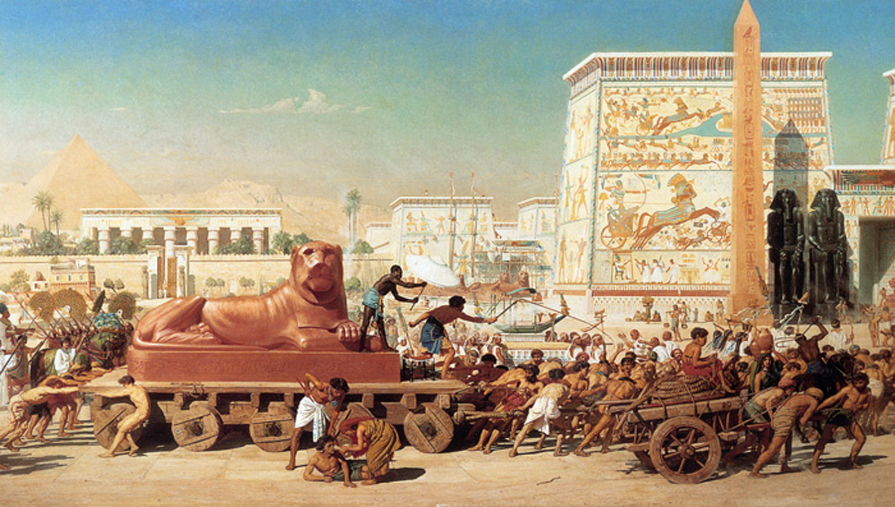
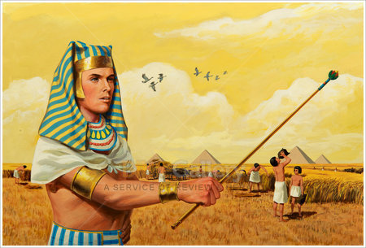
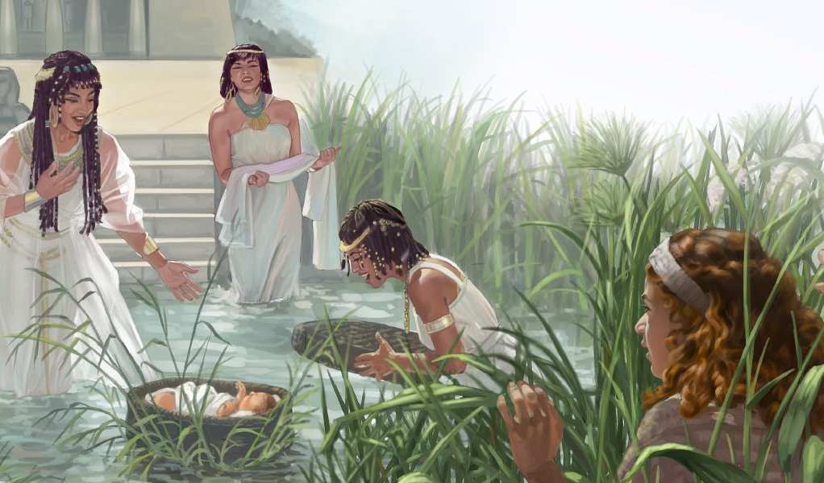
Barnoota 1ffaa Adoolessa 5, 2025
GADI-QABAMUU: SEENAA FI DHALOOTA MUSEE

Slide 2
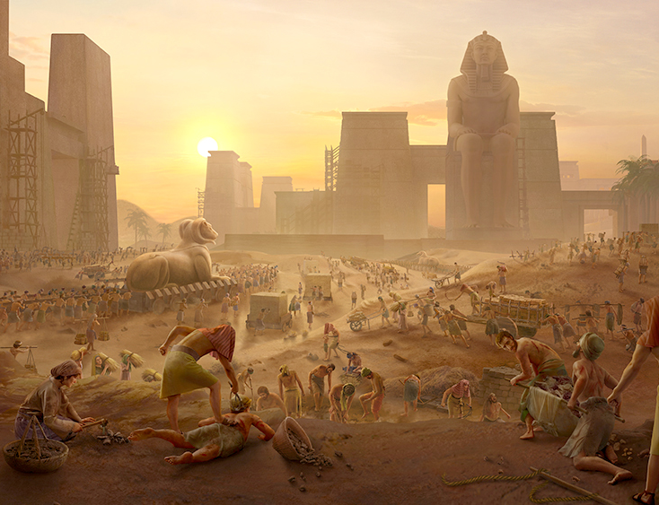
Bara dheeraa sana keessa mootiin Gibxi ni duʼe. Namoonni Israaʼelis sababii garbummaa keessa turaniif ni aadan; ni iyyanis; iyyi isaan sababii garbummaa jala turaniif gargaarsa argachuuf iyyanis Waaqa bira gaʼe. Waaqnis aaduu isaanii dhagaʼee kakuu isaa kan Abrahaam, Yisihaaqii fi Yaaqoob wajjin gale sana yaadate. Waaqnis saba Israaʼel ilaale; Waaqni akka isaan itti jiran beeke.
Baʼuu 2:23-25

Slide 3

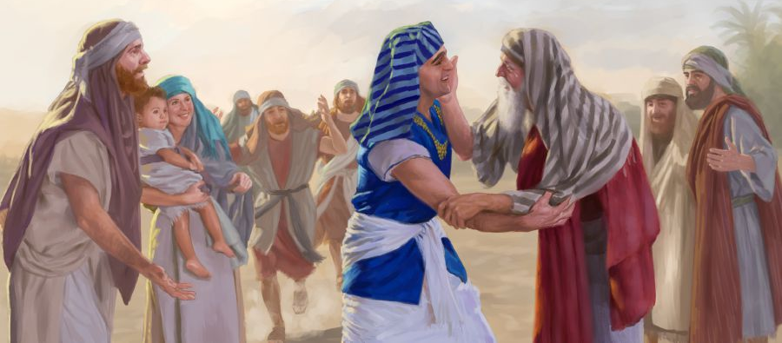
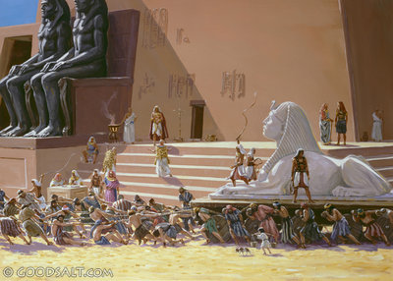
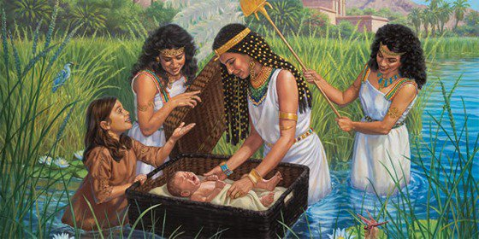





Ba’uun kan inni jalqabu, seenaa maatii namoota muraasa of keessaa qabu, beekamtii Fara’oniin achi dhaqanii qubataniitiini dha.
Akkuma tasaa haalli jijjiiramee, garboota humnaan “gooftolii” isaanii warra Misiriif hojjetan taa’an.
Haalichi guddataa dhaqee baayyee hammaate. Dhiphinuma sana keessatti, amanamummaan dubartoota lamaa, Siifraa fi Phuwaa jedhamanii, calaqqisee mul’ata, akka calaqqee abdii ittiin Waaqayyo saba Isaa nagaa gaafatuutti: mucaa bareedaatu laga Abbayyaatii argame, innis Musee dha.
Saba Waaqaa biyya Misiritti (Ba’uu 1:1-14)
Abrahamii hanga Museetti (Uum. 15:13; Ba’uu 1:8)
Mo’icha amanamummaan fidu (Ba’uu 1:15-22)
Ilma Abbayyaa (Ba’uu 2:1-10)
Fayyisaa isa kufe (Ba’uu 2:11-25)

Slide 4

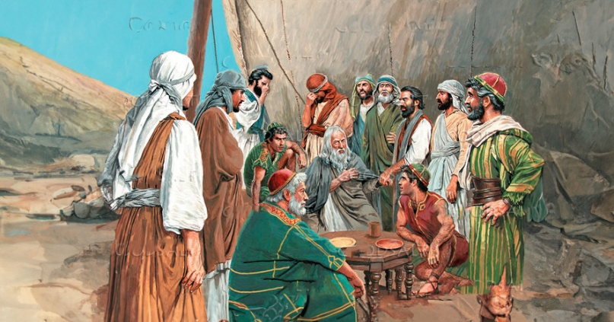
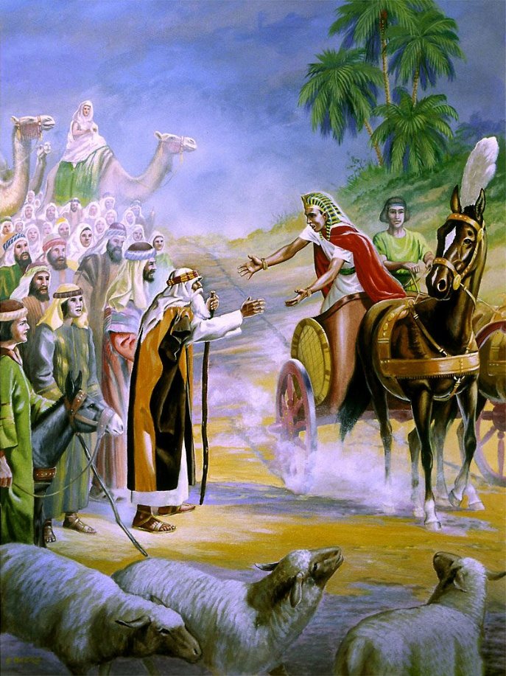
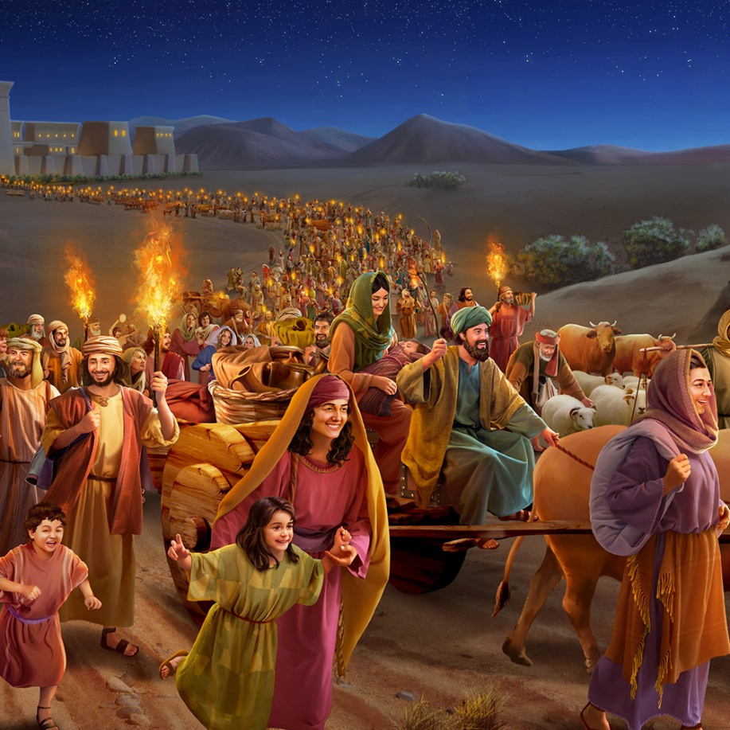
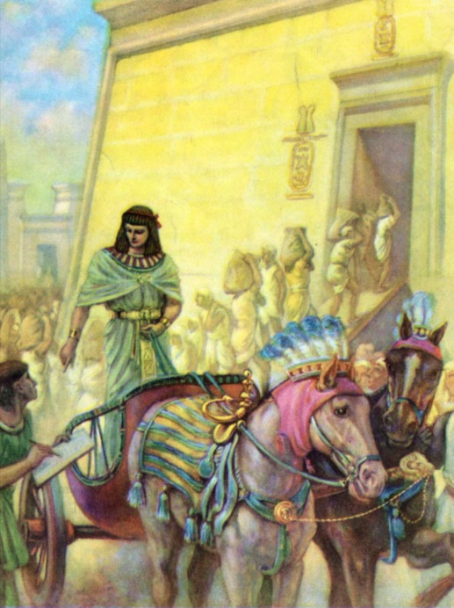
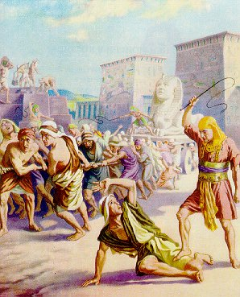
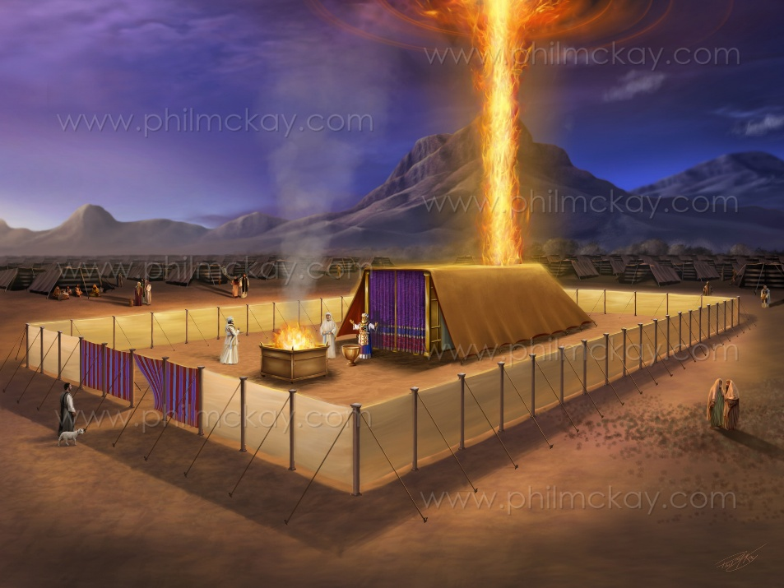
SABA WAAQAA BIYYA MISIRITTI
Maqaan ilmaan Israaʼel kanneen maatii isaanii qabatanii Yaaqoob wajjin Gibxi dhaqanii kanaa dha: Baʼuu 1:1
Kitaabni Musee inni lammataa “Exodus” jedhama afaan Laatiniitiin, sababa dhimmichaa. Garuu afaan Ibirootaatiin “Shemot” (Maqaa) jedhama, sababa jechoota inni ittiin jalqabu (Ba’uu 1:1).
“Maqoonni” kun kan Yaaqoobii fi ijoollota isaatiiti. Garee xiqqaa namoota 70 of keessaa qabu ture (Uum. 46:26-27; Ba’uu. 1:5). Yeroo dheerina keessa, gara saba guddaa loltoota 600,000 qabuutti guddatan (Bau 12:37).
Ilmi Yaaqoob, Yooseef, dhaaltota warra Fara’on warra dhalootaan Misiroota hin taane warra 17ffaa keessatti ministeera ta’ee bulcha. Yeroo warri dhalootaan Misiroota hin taane kun mo’amanitti, dhaaltota haaraa “kan Yooseefiin hin beeknetu” Misiriin bulchuu jalqabe (Bau 1:7-8).
Kun Israa’eliin haala ulfaataa keessa buuse (Ba’uu 1:9-14). Haa ta’u malee, xumura kitaaba Ba’uu irratti, haalichi guutummaatti geedderame: Israa’el bilisummaadhaan waaqessuutti kaa’an, sun iyyuu bakka argama Waaqayyootti (Bauu 40:38). Barsiisni kitaabichaa ifaa dha, Waaqayyo ni to’ata kan jedhudha; haalli jiru waan hin danda’amne yoo fakkaate iyyuu, Inni nu fayyisa.

Slide 5

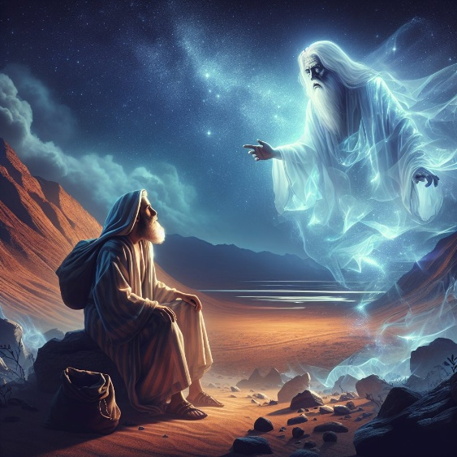
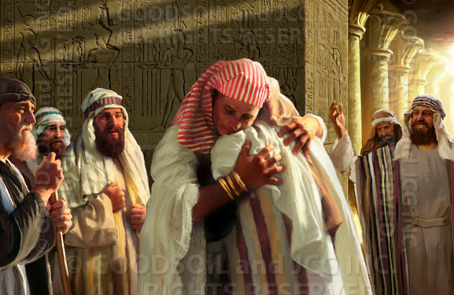
ABRAHAMII HANGA MUSEETTI
Waaqayyos akkana isaan jedhe; “Akka sanyiin kee biyya kan isaa hin taʼin keessatti alagaa taʼee waggaa dhibba afuris achitti garboomfamee cunqurfamu dhugumaan beeki.” Uumama 15:13
Waaqayyo biyya Kana’aniin Abrahamiif akka kennu abdachiise, garuu kun utuu hin raawwatamin waggoota 400 akka turu akeekkachiise (Uum. 15:13-16).
Museenii fi Phaawuloos yeroo kanatti waggoota 30 dabalu, yeroo inni Kaaraanii ba’ee jalqabee lakkaa’uudhaan (Bau. 12:40; Gal. 3:17):
Yeroo Abraham Kaaraanii waamamee kaasee hanga Yaaqoob Misiriin ga’uutti: waggoota 215.
Yeroo Yaaqoob Misiriin ga’ee jalqabee hanga achii baa’anitti: waggoota 215
Yaaqoob akkamitti Misiriin ga’e? Karaa baayyee dinqisiisaa ta’een. Ajjeechaa obboloonni isaa irratti yaalan utuma jiruu, biyya Misiritti muummee ministeeraa ta’e. Sababa aangoo isaatii kana, guutummaa maatii isaatii geessuu danda’e.
Kun hundinuu yoom kan inni ta’e? Kallattiidhaan guyyaa isaa hin beeknu, garuu seenaa beekamaatti hidhuudhaaf beekumsa ga’aa qabna (seenichis guyyaa sirrii hin qabu malee).

Slide 6

ABARAHAMII HANGA MUSEETTI
Innis erga Israaʼeloonni Gibxi keessaa baʼanii waggaa dhibba afurii fi saddeettammaffaatti, erga Solomoon Israaʼel irratti mootii taʼee immoo waggaa afuraffaa keessa jiʼa Ziif jechuunis jiʼa lammaffaa keessa mana qulqullummaa Waaqayyoo ijaaruu jalqabe. 1 Mootota 6:1
1Moot. 6:1 irratti biyya Misir keessaa ba’uun isaanii waggaa 480 erga ta’ee, Solomon mootii ta’ee waggaa 4ffaa isaatti ijaarsi jalqabe. Guyyaan kun ijuma isaati hundumaas of keessatti hammata taanaan, bara 1445 BC ta’a jechuu dha. Yoo bara kana walitti bunnee fudhanne, du’a Fara’oniin yaada keessa yoo gashine, kan isaan Misirii ba’an 1450 BC ta’a jechuu dha. Odeeffannoo kana irra dhaabannee, taateewwan adda addaa jireenya Musee keessatti ilaaluu ni dandeenya.
Ahimoos Iffaa (1575/1550). Warra dhalootaa Gibxoota hin taane injifate. Inni immoo Fara’on isa “Musee hin beekne” Israa’elota garboonfate dha (Bauu. 1:8-12)
Amenofis Iffaa (1550/1530). Israa’elota gadi qabuu itti fufe (Ba’uu 1:13-14)
Tuutmoos Iffaa (1530/1517). Ajjeefamuu ijoollee Ibrootaa ajaja baase (Ba’uu 1:15-22)
Musee (1530/1410). Intala Tuutmoos Iffaa, Hatishepsuut jedhamtuun guddifachaatti fudhatame
Tuutmoos IIffaa (1517/?). Bara bulchiinsa isaa keessa, Museen Gibxii baqate (1490)
Hatishepsuut (?/1479). Utuu “ilmi” isaa Gibxitti hin deebi’in du’e.
Tuutmoos IIIffaa (1479/1450). Fara’on isa yeroo Israa’eloonni baa’anii ti. Ilmi isaa angafaa “itti gaafatamaa beeladootaati”, garuu mootii hin taane, sababni isaa dha’icha 10ffaa keessa du’e.
Amenofis IIffaa (1450/1424). Ilma Tuutmoos IIIffaa ti, garuu ilma angafaa miti.

Slide 7

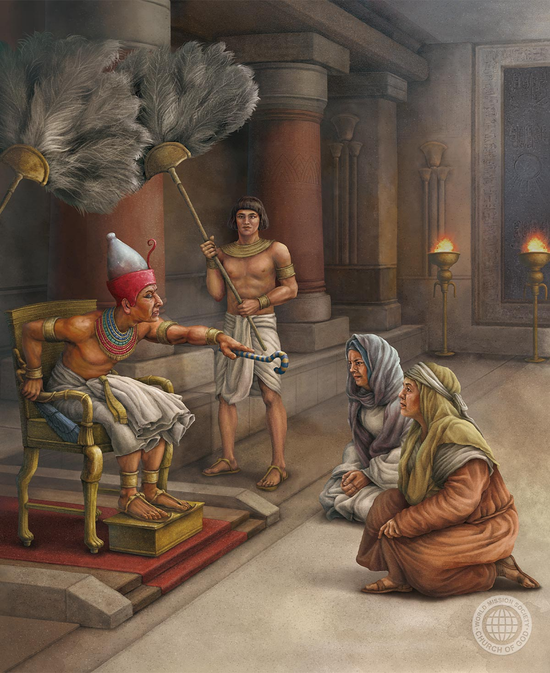
MO’ICHA AMANAMUMMAAN FIDU
Sababii isaan Waaqa sodaataniif Waaqni deessistoota sanaaf maatii ofii isaanii kenneef. Baʼuu 1:21
Sirni bulchiinsa warra Gibxi inni 18ffaan, namoota biyya ambaa jibbe. Hundaa ol, lakkoofsi Israa’elotaa fincila kaasuuf ga’aa dha (Ba’uu 1:9-10). Kanaaf suuta gadi isaan qaban.
1
Ajajoota akka isaan hojii ijaarsaa hojjetaniif isaan dirqisiisan ramadaniif (Ba’uu 1:11)
Hojjetoota/garboota isaan gochuudhaan, waan barbaadan muddisiisaa adeeman (Ba’uu 1:13-14)
Ajjeechaa ijoollee dhiiraa, deessistoota fayyadamuudhaan labsan (Ba’uu 1:15-16)
Xumura irratti, ajjeechaa ijoollee dhiiraa dirqama godhan (Ba’uu 1:22)
2
3
4
Dhiphina kana keessatti, amanamummaan deessistoota Siifraa fi Phuwaa jedhamanii ol ka’ee mul’ata (Ba’uu 1:15-19). Museen maqaa Fara’oniin hambisee, maqaa isaanii nutti hima.
Akka nuy irraa barannuufis, sababa amanamummaa isaanii kanaa Waaqayyo akkam akka isaan eebbise barreesseera (Ba’uu 1:20-21).

Slide 8

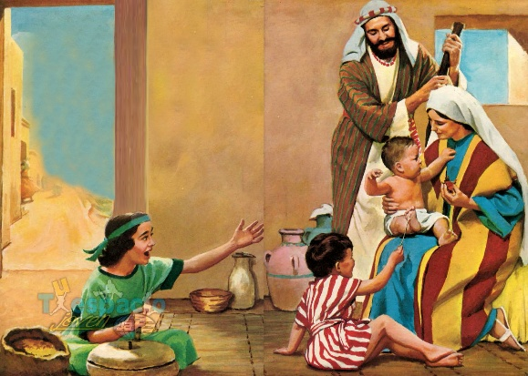
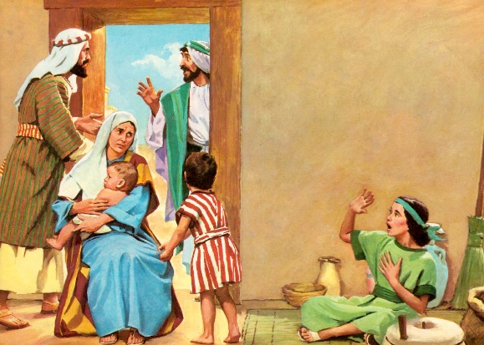
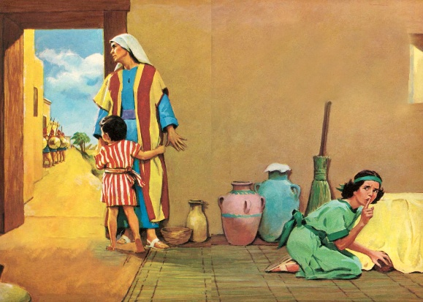
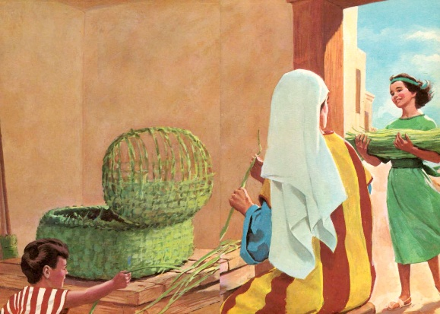
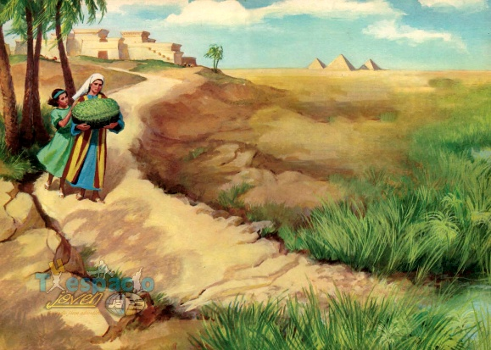
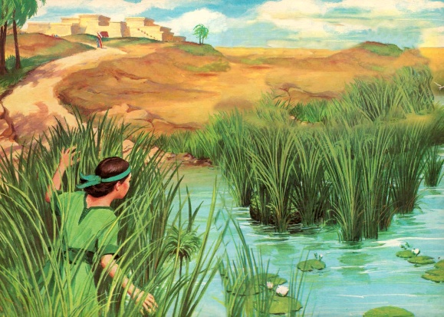
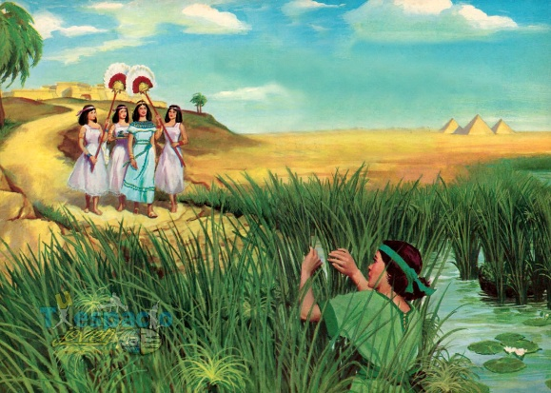
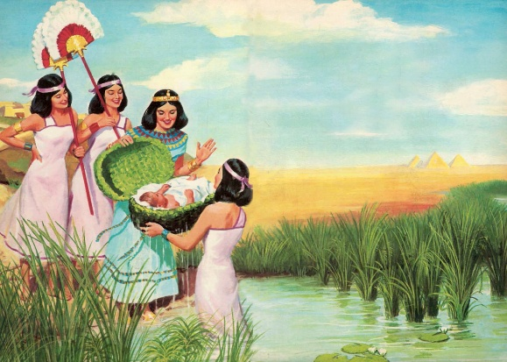
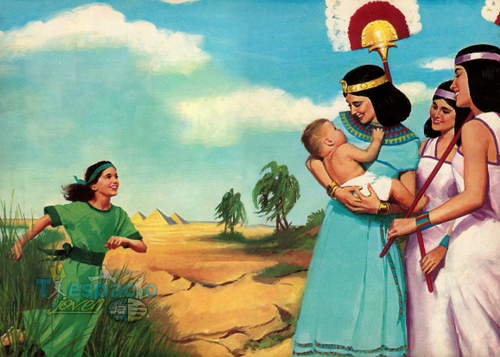
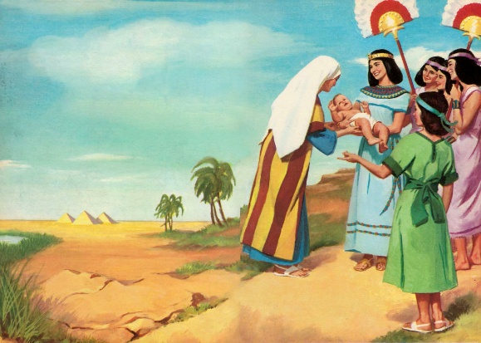
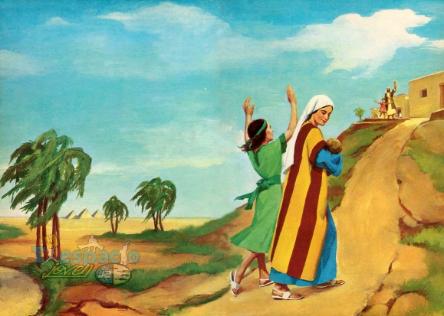
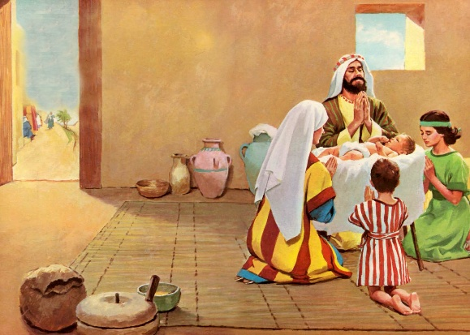
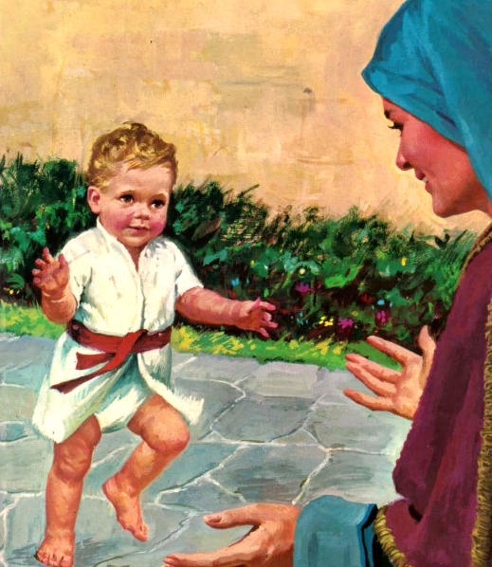
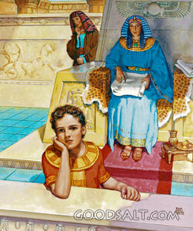
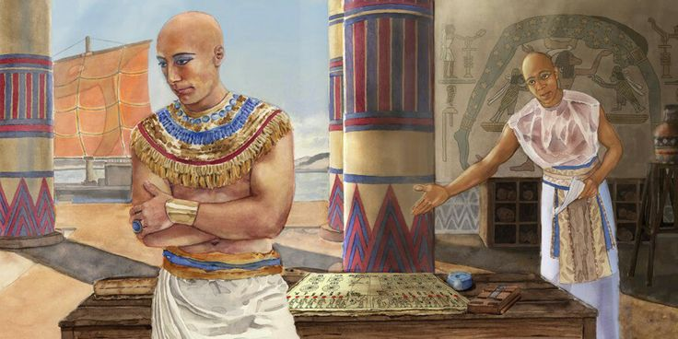
ILMA ABBAYYAA
isheenis ulfooftee ilma deesse. Yommuu akka inni bareedaa taʼe argitetti jiʼa sadii isa dhoksite. Baʼuu 2:2
Ilma Yokebeediin “bareedaa” jechi jedhuyyuu hin ibsu (Ba’uu 2:2). Jechi Ibirootaa “tob ” jedhu (gaarii, bareedaa, guutuu) kan jedhu dha, innis jecha Waaqayyo uumama Ofii Isaatii uume ibsuuf itti dhimma ba’e dha (Uum. 1:31).
Waaqayyo karoora addaa isaaf qaba. Haati itti gaafatamummaa fudhatte; shamarree dargaggeettiin tokko garaa laafte; mucichi ogummaadhaan dubbata… inni gara fuulduraatti bilisa baasu du’a oole (Ba’uu 2:3-7).
Maqaa maatiin isaa kennaniif hin beeknu, garuu maqaa haati isaa isheen guddifte intalli Fara’on laatteef beekan: innis Hapimosis (ilma waaqa Abbayyaa) jechuu dha. Garuu inni “ilma” ykn “musee”, Musee jedhee of waame (Ba’uu 2:10).
Haati isaa yeroo gabaabduu akka kunuunsituuf isheef kenname akka gaariitti itti fayyadamte (Ba’uu 2:8-9). Ilma Waaqaa isa dhugaa akka inni ta’uuf isa barsiifte. Kun hojii barbaachisaa haati ijoollee ishee sodaa Waaqaa barsiisuudhaan guddiftu akkamiiti!

Slide 9

“Waaqayyo kadhannaa haadha isaatii ni dhaga’e; amantiin ishee badhaasa argateef. Gammachuu guddaadhaani dha kan isheen hojii amansiisaa fi gammachiisaa kanatti seente. Amanamummaadhaan carraa hojii ishee kana guddiftee mucaa ishee Waaqayyoof barsiisuu jalqabde. Hojii guddaa tokkoof akka oolfametu itti dhagahame, haadha isaa ishee maatii moototaa keessaa taatetti akka inni yeroo dhihootti kennamuuf jedhus beekti, achitti immoo dhiibbaa Waaqayyo irraa isa fageessuun marfamuuf akka inni deemus hubatteetti. Kun immoo akka isheen ijoollota ishee warra kaan caalaa ciminaa fi eeggannoodhaan qajeelfama laatteefii guddiftu ishee godhe. Dammaqinaan sammuun isaa sodaa Waaqaatiin akka guutu, akkasumas jaalala dhugaa fi haqaatiin akka guutu dhimmitee kadhatte [f. 244] kanaanis dhiibbaa amala mancaasu kam irraa iyyuu akka inni of qusatu goote. Gowwummaa fi cubbuu waaqa tolfamaa waaqessuun qabu itti agarsiifte, mucummaadhaanis Waaqayyoof gadi jechuu fi kadhachuu akka inni baru goote, Innis Waaqa Isa yeroo rakkinaatti isa dhaga’uu fi gargaaruu danda’u akka ta’e hubachiifte.”
EGW (Patriarchs and Prophets, p. 243)

Slide 10


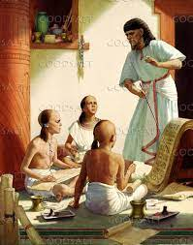
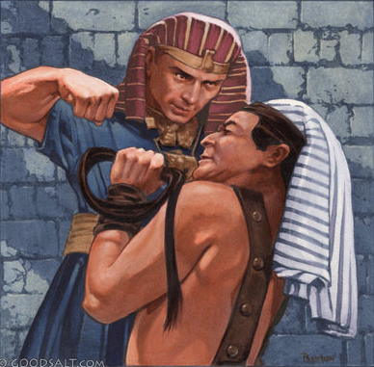
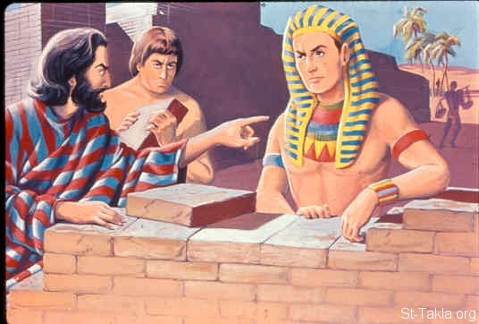
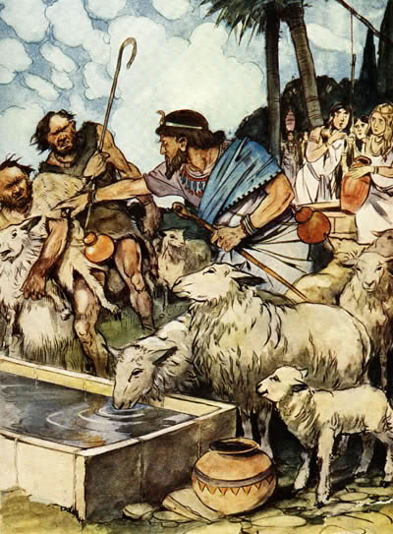
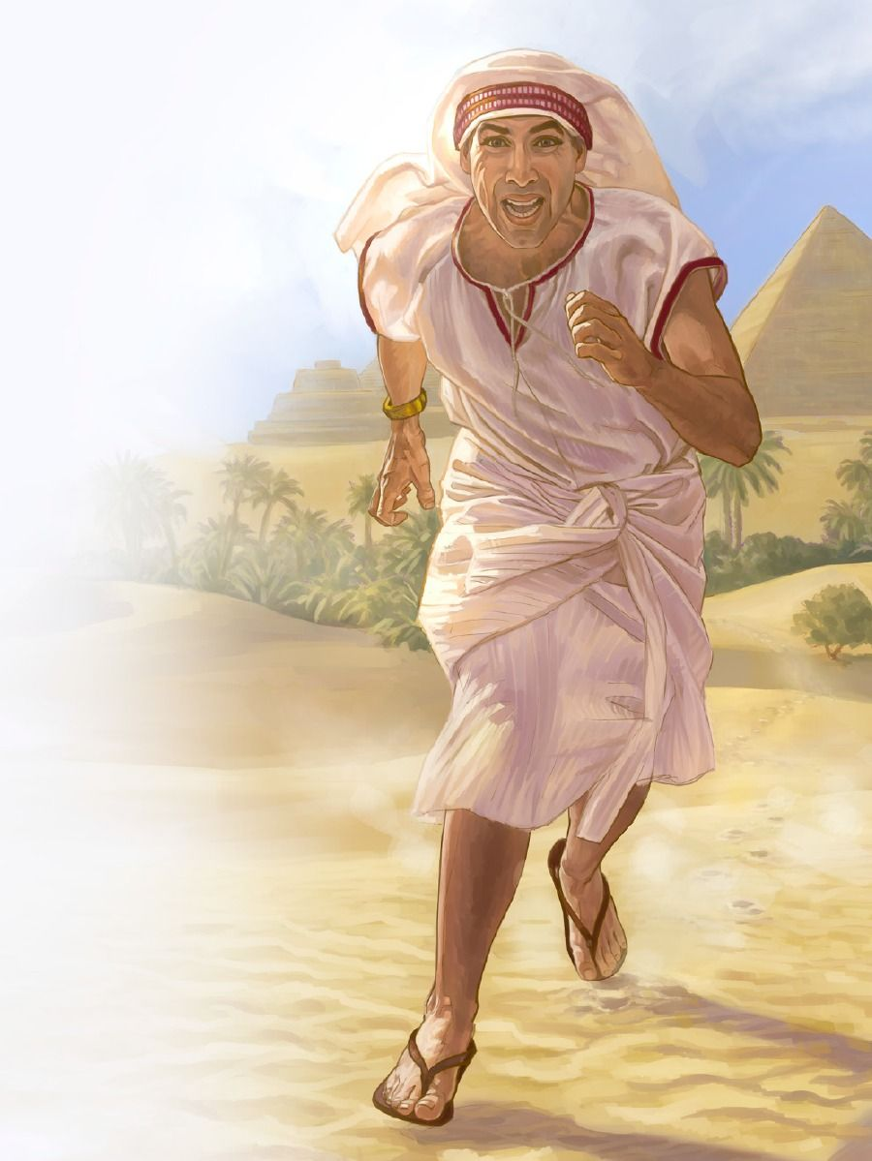
BILISA BAASAA KUFE
Faraʼoon yommuu waan kana dhagaʼetti Musee ajjeesuu yaale; Museen garuu Faraʼoon jalaa gara Midiyaanitti baqate; yommuu achi gaʼettis boolla tokko bira taaʼe. Baʼuu 2:15
Ijoollummaa Musee waan xinnoo qofa beekna. Akka nama carraa teessoo dhaaluu qabu tokkootti, barumsa sanaaf barbaachisu, kan loltuu fi kan siyaasaa fudhateera
(EGW , “Patriarchs and Prophets,” p. 245) .
Museen waggaa 40 guutuuf yeroon xiqqoon gaafa hafu, Tuutmoos IIffaan, sodaa siyaasaa irraa kan ka’e Fara’on jedhee isa labse. Museen sana booda, yeroo inni itti saba Israa’eliin bilisa baasu akka ga’e amane. Garuu bilisa baasuu isaa nama Gibxi tokko ajjeesuudhaan jalqabe. Kun dogoggora hamaa ture (Ba’uu. 2:11-12 ). Sabni isaa illee bilisa baasaa keenya jedhanii isa hin fudhanne (Ba’uu 2:13-14 ; Hojii 7:25 ).
Guyyaa muraasa keessatti, miseensa kabajamaa warra Fara’on irraa gara tikee baqataatti jijjiirame (Ba’uu 2:15-22). Haa ta’u malee, Waaqayyo Musee hin tuffanne; dogoggoruma isaa kana keessaa itti fufee bakka isaaf laate Waaqayyo.

Slide 11

“Masaraan Fara’on inni miidhaganii fi teessoon dhaalaan darbu Museen akka inni baqataa ta’u isa godhe; garuu gammachuun cubbuu gochuu irraa argamu kan akka namni Waaqayyoon irraanfatu godhu mooraa gooftaa isaatii keessa akka guutee jiru beeka ture. Masaraa miidhagaa garas waan jiru ilaale, gonfoo mootii ta’uu garas jiru arge, kabaja guddaa qulqullootaaf Isa Hundumaa Gararraa jiruutiin kennamu mootummaa isa cubbuun hin tuqne keessa jiru arge. Amantiidhaan, gonfoo Mootii waaqaa harkaa mataa warra mo’anii irra kaa’amu arge. Amantiin kun, gooftaa isa biyya lafaa irraa galagalee, akka inni warra gad deebi’oo, hiyyeeyyii, fi saba tuffatamoo warra cubbuuf hojjechuu irra Waaqayyoof abboomamuu filatanitti makatu isa taasise.”
EGW (Patriarchs and Prophets, p. 246)

